Slide 1


Slide 2


عنوان دوره:
تأمین مالی زمین و ساختمان
مدرس: حسین عبده‌تبریزی
کمک مدرس: میثم رادپور – هادی لاری

Slide 3




برگزار کننده:
گروه مالی و سرمایه گذاری شریف
www.irfinance.ir
زمان برگزاری: 12 اسفند ماه 1392

Slide 4

1) آمار حیاتی بخش مسکن
خرید مسکن، مهم‌ترین رویداد اقتصادی در طول زندگی اکثر خانواده‌هاست. چه‌قدر اطلاعات ضروری در مورد بازار مسکن در اختیار جامعه قرار دارد؟

Slide 5
1-1) آمار کلی بازار، تراکم خانوار در سطح کشور
تراكم خانوار در واحد مسكوني
سال 1365
1/18
سال 1385
1/1
سال 1375
1/16
سال 1390
1/06
سال 1391
1/05
در سال 1390، استان البرز با نسبت 1/01 خانوار در هر خانه کم‌ترین، و استان سیستان و بلوچستان با نسبت 1/21 خانوار در هر خانه بیش‌ترین آمار تراکم خانوار را به خود اختصاص داده‌اند.

Slide 6
1-1) آمار کلی بازار، نوع تملک
طی دهه‌های اخیر، نسبت واحدهای استیجاری به واحدهای خود مالک در کشور افزایش یافته است. در سال 1390، تنها 51/5 درصد خانوارهای استان تهران، مالک خانۀ خود بوده‌اند.

Slide 7
1-1) آمار کلی بازار، نوع مصالح به‌کار رفته
استانداردهای ساخت‌وساز به‌طرز معناداری بهبود یافته، ولی هنوز اصلاحات زیادی در این بخش مورد نیاز است. در سال 1390، استان البرز بیش‌ترین سهم را در ساخت‌وساز بادوام به خود اختصاص داده (96/6%) و کم‌ترین سهم مربوط به استان هرمزگان (35/7%) بوده است.

Slide 8
1-1) آمار کلی بازار، سهم مسکن از هزینۀ خانوار
گرچه سهم مسکن از سبد هزینۀ خانوار در کل کشور تفاوت فاحشی نداشته، ولی در برخی استان‌ها مثل تهران این رقم از 37 درصد در سال 1365 تا 47/9 درصد در سال 1390 افزایش یافته است.

Slide 9
1-1) آمار کلی بازار، روند فزایندۀ ساخت‌وساز
روند فزایندۀ ساخت‌وساز در سال‌های اخیر، سالیانه موجب تخریب بیش از 300 هزار واحد مسکونی در سراسر کشور شده است.

Slide 10
1-1) آمار کلی بازار، عملکرد و برنامه
بخش مسکن در سال‌های اخیر عمدتاً بیش از ارقام برنامه‌ریزی‌شده تولید کرده است.

Slide 11
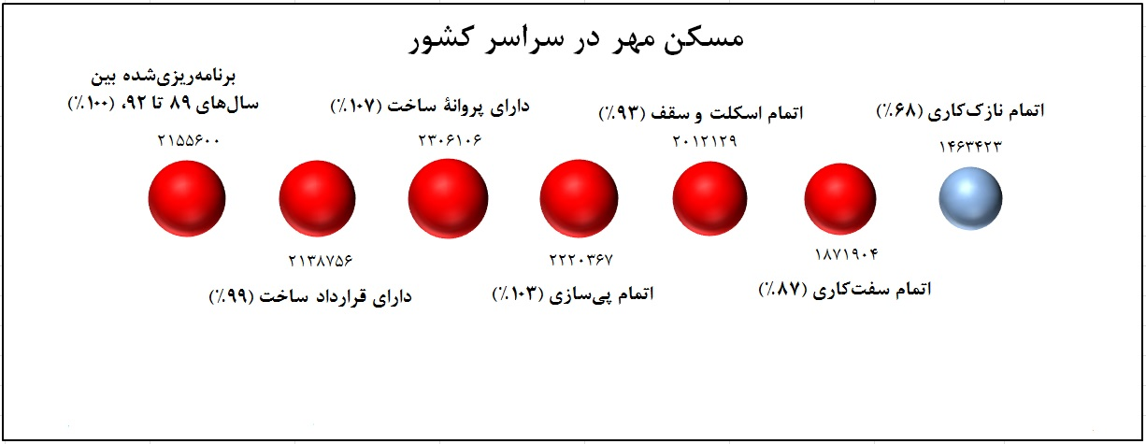
2-1) گزارشی از مسکن مهر، پیشرفت
تا پایان دی ماه سال جاری، کم‌تر از 70 درصد پروانه‌های صادره برای مسکن مهر به مرحلۀ نازک‌کاری رسیده است.
شامل تمام واحدها اعم از شهرهای زیر 25 هزار نفر، شهرهای بالای 25 هزار نفر، شهرهای جدید و بافت فرسوده.

Slide 12
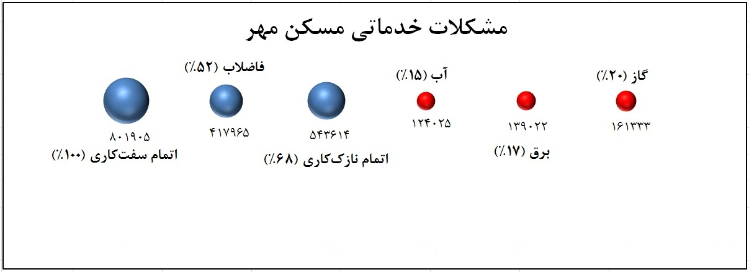
2-1) گزارشی از مسکن مهر، خدمات زیربنایی
از میان واحدهایی که مرحلۀ سفت‌کاری را به پایان رسانده‌اند، تاپایان دی ماه سال جاری هم‌چنان بیش از 80 درصد واحدها از امکانات اولیۀ آب، برق و گاز برخوردار نشده‌اند.
فقط شامل واحدهایی که دولت مسئول تأمین خدمات زیربنایی آن‌هاست.

Slide 13
2-1) گزارشی از مسکن مهر، خدمات روبنایی
برای تکمیل خدمات روبنایی در دست اجرای مسکن مهر از قبیل مسجد، پاسگاه نیروی انتظامی و مدرسه؛ در حدود 3466 میلیارد ریال اعتبار مورد نیاز است.

Slide 14
3-1) آمار بازار اعتبارات مسکن، سرمایه‌گذاری
در سال 1391 بیش از 61 هزار میلیارد تومان در بازار املاک و مستغلات سرمایه‌گذاری شده است. آیا این حجم از سرمایه‌گذاری در بازار سرمایۀ کشور انعکاس می‌یابد؟

Slide 15
3-1) آمار بازار اعتبارات مسکن، تأمین مالی
در 10 سال اخیر، تأمین مالی مسکن عمدتاً از محل پس‌انداز بخش خصوصی صورت گرفته است. اعتبارات بانکی با تأمین 20 تا 30 درصد وجوه مورد نیاز، دومین منبع تأمین مالی در این حوزه به حساب می‌آید.

Slide 16
3-1) آمار بازار اعتبارات مسکن، اوراق تسه
نسبت وام به ارزش اوراق تسهیلات مسکن تا پیش از افزایش اخیر دائماً در واکنش به تورم، تنزل یافته است. در دی ماه سال جاری وقتی سقف تسهیلات خرید مسکن افزایش یافت، استقبال بازار از این اوراق به گرمی سال 1390 نبود. علت چیست؟

Slide 17
4-1) وضعیت خانه‌های خالی
در سال‌های اخیر حدود 30 درصد پروانه‌های صادره در بخش مسکن به استان تهران مربوط بوده است.
عمدۀ ساخت‌وسازهای این سال‌ها در کلان‌شهرهای کشور صورت گرفته است.
در اثر توزیع نامتوازن مسکن، بسیاری از نقاط با کمبود مسکن و برخی شهرها با مازاد (over-built) روبرو هستند.
در حال حاضر، بیش از 1/6 میلیون واحد خالی در سطح کشور وجود دارد که بخشی از آن با هدف سرمایه‌گذاری نگهداری می‌شود.

Slide 18
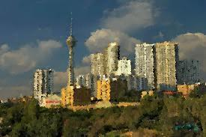
2) روندهای مورد انتظار در بازار املاک و مستغلات
املاک و مستغلات به کدام سو حرکت می‌کند؟
چه ارتباطی بین اجزای این بازار وجود دارد؟
آیا بازدهی بالای این بازار در سال‌های اخیر تداوم خواهد داشت؟

Slide 19
1-2) املاک مسکونی، تقاضای بالقوه
در سال‌های اخیر، روند تشکیل خانوار در کنار آمار طلاق، مرگ‌ومیر و تخریب؛ تقاضای سالیانۀ مسکن را به بیش از 1 میلیون واحد در سال رسانده است. پیش‌بینی می‌شود این روند در سال‌های آتی تداوم داشته باشد.

Slide 20
1-2) املاک مسکونی، رکود
در مهر ماه سال جاری، معاملات مسکن در شهر تهران بیش از 65 درصد نسبت به مدت مشابه سال قبل کاهش داشته است.
هم‌چنان بخش عمدۀ معاملات در واحدهای مسکونی نوساز تحقق می‌یابد.

Slide 21
1-2) املاک مسکونی، دلایل رکود
تا پیش از افزایش تسهیلات مسکن در سال جاری، قدرت خرید این تسهیلات روند کاهشی داشته است. کاهش پس‌انداز خانوار و تسهیلات مسکن، طرف تقاضای بازار مسکن را به‌شدت تضعیف کرده و در نتیجه، رکود بی‌سابقه‌ای در این بازار حاکم شده است.

Slide 22
1-2) املاک مسکونی، اجزای بازار
گرچه کل بازار در رکود عمیقی فرورفته، ولی هم‌چنان گرایش به املاک ارزان‌قیمت و مسکن لوکس (عمدتاً در منطقۀ 1 شهر تهران) بیش از سایر املاک مسکونی است.

Slide 23
1-2) املاک مسکونی، خروج از رکود
خروج از رکود فعلی مستلزم ایجاد بازار مالی کارامد برای بخش مسکن است تا بتواند به‌طرز مؤثری طرف تقاضای بازار را تقویت کند.
صدها میلیون خانوار در سراسر دنیا خانۀ مسکونی خود را به اتکای درآمدهای آتی خود تأمین کرده و می‌کنند.
بازار تسهیلات بلندمدت رهنی (mortgage) با اقساطی قابل‌تحمل (affordable) برای عامۀ مردم، می‌تواند مسکن را به یکی از موتورهای محرک برای خروج از وضعیت رکودی حاکم بر کشور تبدیل کند.

Slide 24
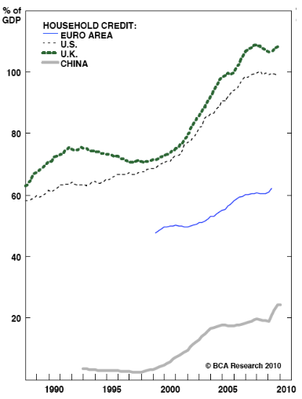
1-2) املاک مسکونی، ضرورت گسترش بازار رهن
در برخی کشورهای اروپایی، بازار تسهیلات بلندمدت مسکن از رقم سالیانۀ تولید ناخالص داخلی آن‌ها (GDP) بزرگتر است. در ایران، بدون در نظر گرفتن تسهیلات مسکن مهر که با پول پرقدرت بانک مرکزی تأمین مالی شده، این نسبت در سال‌های اخیر کم‌تر از 5 درصد بوده است.

Slide 25
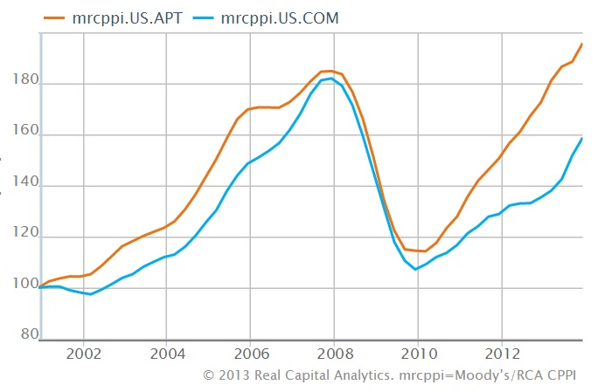
2-2) املاک تجاری
تقریباً در تمام کشورهای توسعه‌یافته، برخلاف ایران، بازدهی املاک تجاری به‌طور کلی کم‌تر از املاک مسکونی است. گسترش بی‌مهابای بازار تجاری، ثبات نسبی قیمت‌ها در این بخش و در مقابل افزایش پیوستۀ تورم طی چند سال گذشته، شکاف بین بازدهی املاک تجاری و مسکونی را به‌طرز معناداری کاهش داده است.
شاخص‌های آپارتمان و تجاری در ایالات‌متحده
مؤسسۀ مودیز (MOODY’S)

Slide 26
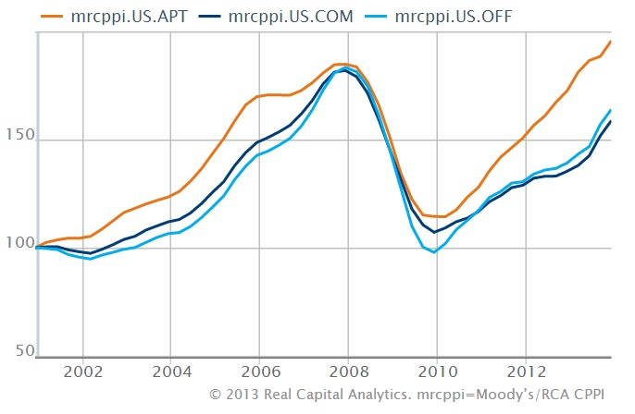
3-2) املاک اداری
تحولات بازار املاک اداری بسیار مشابه با املاک تجاری است. همانند بازار تجاری، در سال‌های گذشته قیمت‌ املاک اداری نیز در کشور دائماً افزایش یافته که انتظار می‌رود در سال‌های آتی روندی معکوس داشته باشد.
شاخص‌های آپارتمان، تجاری و اداری در ایالات‌متحده
مؤسسۀ مودیز (MOODY’S)

Slide 27
3-2) املاک اداری، درآمد سرانه
درآمد سرانه و مساحت جغرافیایی شهرها از عوامل عمدۀ تعیین قیمت املاک اداری است.

Slide 28

4-2) املاک اوقات فراغت
در بازار املاک اوقات فراغت، رکود عمیق‌تر از سایر بخش‌هاست.
بسیاری از پروژه‌های ویلاسازی در شمال کشور و در اطراف شهرهای بزرگ متوقف شده است.
با کاهش قدرت خرید خانوار، شانس خرید خانۀ دوم بسیار کاهش یافته است.

Slide 29

5-2) سایر املاک
املاک مرتبط با خدمات شهری از قبیل مراکز خرید، پارکینگ، مراکز تفریحی و مراکز ورزشی در شهرهای بزرگ هم‌چنان با تقاضایی جدید
روبرو است.
رونق سایر املاک و مستغلات از جمله انبارها، املاک صنعتی و ... در گرو رونق فضای عمومی اقتصاد و تولید است.

Slide 30
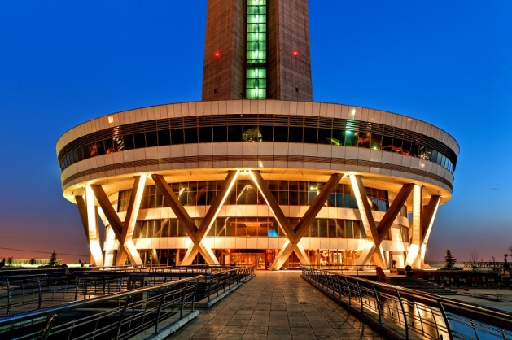
3) روش‌های تأمین مالی املاک و مستغلات
تأمین مالی املاک و مستغلات:
ابزارهای سنتی
ابزارهای نوین

Slide 31
1-3) ابزارهای سنتی
هم در طرف عرضه (بخش ساخت‌وساز) و هم در طرف تقاضای بازار (متقاضیان مسکن)، ابزارهای سنتی تأمین مالی (دارایی و بدهی) به‌طور گسترده مورد استفاده قرار گرفته است.
ساخت‌وساز: سهام شرکت، سرمایۀ شخصی، وام بانکی، اوراق مشارکت، اوراق صکوک (اجاره، استصناع).
خریداران مسکن: پس‌انداز خانوار، تسهیلات بانکی.

Slide 32
1-3) ابزارهای نوین، طرف عرضه
صندوق زمین و ساختمان
صندوق فروش متری
ابزارهای مشارکتی، حساب امانی (escrow account))

Slide 33
1-3) ابزارهای نوین، طرف عرضه، صندوق زمین و ساختمان
نهادی مالی است که با اخذ مجوز از سازمان بورس و اوراق بهادر تأسیس شده و به جمع‌آوری سرمایه از عموم و تخصیص آن به سرمایه‌گذاری در ساخت پروژۀ ساختمانی مشخص و فروش واحدهای ساختمانی آن می‌پردازد. درحقیقت، این دسته از صندوق‌ها از نوع تأمین مالی ساختاریافته (Project Fund) می‌باشند.
صندوق‌های زمین و ساختمان وجوه گردآوری‌شده را به ساخت پروژه تخصیص داده و سوی عرضه را تقویت می‌کنند. از این رو این، این صندوق‌ها با REITs که سرمایۀ خود را به خرید و اجارۀ پروژه‌های ساختمانی اختصاص داده و سمت تقاضا را تحریک می‌کنند، تفاوت بنیادی دارد.

Slide 34
1-3) ابزارهای نوین، طرف عرضه، صندوق زمین و ساختمان، اهداف
تأمین منابع مالی مورد نیاز برای پروژۀ ساختمانی
بهره‌مندی سرمایه‌گذاران خرد از سود ناشی از ساخت‌وساز
مصونیت سرمایه‌گذاران خرد از افزایش قیمت بخش مسکن

Slide 35
1-3) ابزارهای نوین، طرف عرضه، صندوق زمین و ساختمان، فرایند
تخصیص وجوه به پروژۀ ساختمانی
فروش واحدهای ساختمانی پروژه
اعطای وجوه به‌دست آمده به سرمایه‌گذاران
جمع‌آوری وجوه از سرمایه‌گذاران

Slide 36
1-3) ابزارهای نوین، طرف عرضه، صندوق زمین و ساختمان، ارکان
دارندگان بیش از 5 درصد از کل واحدهای سرمایه‌گذاری و متولی
مجمع صندوق زمین و ساختمان
ارکان اجرایی
ارکان نظارتی
مدیرسرمایه‌گذاری
متولی
مدیر ساخت
حسابرس
متعهد پذیره نویس
مدیر ناظر
بازارگردان
هیأت مدیره

Slide 37
1-3) ابزارهای نوین، طرف عرضه، صندوق فروش متری
این طرح قبلاً از سوی شهرداری تهران پیگیری شده که به نتیجۀ نهایی نرسیده است.
هم‌اکنون در بازار سرمایه طرح صندوق‌های فروش متری ساختمان در حال پیگری است.
واحدهای این صندوق با فروش مشاع ساختمان، سرمایه‌های خرد را برای انجام پروژه‌های ساختمانی بزرگ جذب می‌کند.
صندوق فروش متری ریسک نقدشوندگی بازار املاک و مستغلات را به‌طرز قابل‌توجهی کاهش می‌دهد.

Slide 38

1-3) ابزارهای نوین، طرف عرضه، حساب امانی
مشارکت در ساخت در قالب پیش‌فروش واحدهای ساختمانی یا مشارکت صاحب ملک و سازنده، به‌طور گسترده در بازار املاک و مستغلات کشور رایج است.
با توجه به سوء استفاده‌های انجام‌شده از مبالغ پیش‌فروش، تصویب قانون حساب امانی (escrow account) هم‌اکنون در دست بررسی است.
در حساب امانی، حق برداشت از وجوه پیش‌فروش محدود به مخارج طرح ساختمانی، با توجه به پیشرفت کار و زیر نظر ناظر ثالث صورت می‌گیرد.

Slide 39
1-3) ابزارهای نوین، طرف تقاضا
بازار اولیۀ رهن
(mortgage)
بازار ثانویۀ رهن (MBS)
مشارکت زمانی

Slide 40
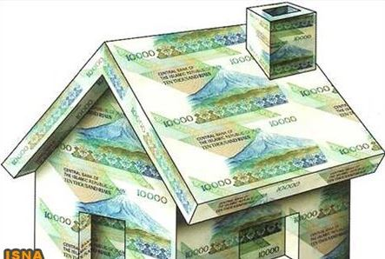
1-3) ابزارهای نوین، طرف تقاضا، بازار اولیۀ رهن
وام رهنی (mortgage loan) یا به سادگی، رهن (mortgage) وامی است که بازپرداخت اصل و فرع آن با توثیق ملک معینی ضمانت می‌شود.
در ایران، تنها نهاد متولی بازار رهن، صندوق پس‌انداز مسکن بانک مسکن بوده است.

Slide 41
1-3) ابزارهای نوین، طرف تقاضا، بازار اولیۀ رهن، قرارداد
تعهد پرداخت
وام‌گیرنده متعهد است اصل و فرع و جریمه‌های احتمالی را پرداخت نماید.
رعایت اولویت ذی‌نفعان وام رهنی
به‌عنوان مثال، اگر وام‌گیرنده در پرداخت مالیات اموال نکول کند، این عمل او به مثابۀ نکول در پرداخت‌های وام رهنی تلقی می‌شود، چراکه دولت نسبت به وام‌دهنده در استیفای حقوق خود (دریافت مالیات) اولویت دارد.
بیمۀ حوادث
وام‌گیرنده باید حداقل به اندازۀ ارزش وام رهنی، ملک را در برابر حوادثی مانند آتش‌سوزی، سیل و ... بیمه کند.
بیمۀ وام رهنی (mortgage insurance)
وام‌گیرنده باید وام رهنی خود را بیمه کند. (عموماً در زمان‌هایی که دولت وام رهنی را تضمین نکرده باشد و نسبت وام به ارزش ملک بیش از 80 درصد باشد)

Slide 42
1-3) ابزارهای نوین، طرف تقاضا، بازار اولیۀ رهن، قرارداد
ترتیب اعمال پرداخت‌ها
وام‌دهنده ابتدا جرایم و هزینه‌ها، سپس بهره و در نهایت اصل وام را لحاظ می‌کند.
تعهد تضامنی
اشخاصی که قرارداد وام را امضا می‌کنند، متضامناً نسبت به کل وام رهنی متعهدند.
تعمیر ملک
وام‌گیرنده باید ملک را در سطح رضایت‌بخشی تعمیر و نگهداری (good repair) نماید.
حق بازرسی وام‌دهنده
وام‌دهنده حق دارد با اطلاع قبلی وارد ملک شود و بررسی کند که آیا وام‌گیرنده وظایف خود را در رابطه با تعمیر و نگهداری ملک انجام داده است یا خیر.

Slide 43
1-3) ابزارهای نوین، طرف تقاضا، بازار اولیۀ رهن، قرارداد
بند تعجیل (acceleration clause)
وام‌دهنده می‌تواند تحت شرایط معینی (عموماً به‌هنگام نکول وام‌گیرنده) کل ماندۀ وام را دفعتاً مطالبه نماید.
بند پرداخت زودتر از موعد (prepayment clause)
تمهیدی است که به وام‌گیرنده اختیار می‌دهد که وام را قبل از سررسید تسویه کند. این تمهید مانند اوراق قرضۀ قابل‌ استرجاع (callable bond) است.

Slide 44
1-3) ابزارهای نوین، طرف تقاضا، بازار اولیۀ رهن، ارزش
N: عمر وام رهنی به سال
I: نرخ بهرۀ اسمی سالانه
r: نرخ دوره
PV: ارزش اسمی وام
PMT: مبلغ قسط
FV: ارزش آتی

Slide 45

1-3) ابزارهای نوین، طرف تقاضا، بازار ثانویۀ رهن
بازاری است که در آن وام‌دهندگان و وام‌گیرندگان ضمن چانه‌زنی در مورد شرایط وام‌های رهنی، به ترتیب به خرید و فروش آن وام‌های رهنی می‌پردازند. کارگزاران وام‌های رهنی، بانک‌های رهنی، بانک‌های تجاری، مؤسسات وام و پس‌انداز و وام‌گیرندگان از بازیگران عمدۀ این بازارند.
در این بازار، وام‌های رهنی و اوراق بهادار با پشتوانۀ رهن خرید و فروش می‌شود. بانی (originator)، تجمیع‌کنندۀ وام‌های رهنی (mortgage aggregator) یا ناشر (securitizer) و سرمایه‌گذاران از بازیگران عمدۀ این بازارند.

Slide 46
1-3) ابزارهای نوین، طرف تقاضا، بازار ثانویۀ رهن، بازیگران
سرمایه‌گذاران
investors
اوراق بهادار با پشوانۀ رهن را معامله می‌کنند.
شرکت واسط
SPV
رهن‌ها را یک‌کاسه‌ می‌کند.
فروش اوراق
بانک
originator
وام‌های رهنی تولید می‌کند.
فروش رهن‌ها
وجوه
وجوه

Slide 47
1-3) ابزارهای نوین، طرف تقاضا، بازار ثانویۀ رهن، کارکرد
کاهش هزینۀ معاملات
Transaction cost
قیمت‌یابی
Price discovery
فرآهم آوردن نقدینگی
Liquidity

Slide 48

1-3) ابزارهای نوین، طرف تقاضا، بازار ثانویۀ رهن، MBS
اوراق بهادار با پشتوانۀ وام رهنی (Mortgage Backed Securities) اوراقي است كه نشان‌گر ادعاي صاحبان آن نسبت به جريان‌هاي نقدي حاصل از وام‌هاي رهني یک‌کاسه‌ شده است. در واقع مي‌توان گفت كه منافع حاصل از وام‌هاي رهني یک‌کاسه‌شده در قالب اوراق بهادار با پشتوانة وام‌هاي رهني، تبديل به اوراق بهادار می‌شود.
ورقۀ بهادار با پشتوانۀ وام‌هاي رهني يك ورقۀ قرضه است، با اين تفاوت كه دارندگان آن به‌جاي دريافت مقادير ثابت كوپن‌ها و اصل، جريان‌هاي نقدی حاصل از از وام‌هاي رهني یک‌کاسه‌شده را دريافت مي‌كنند.

Slide 49
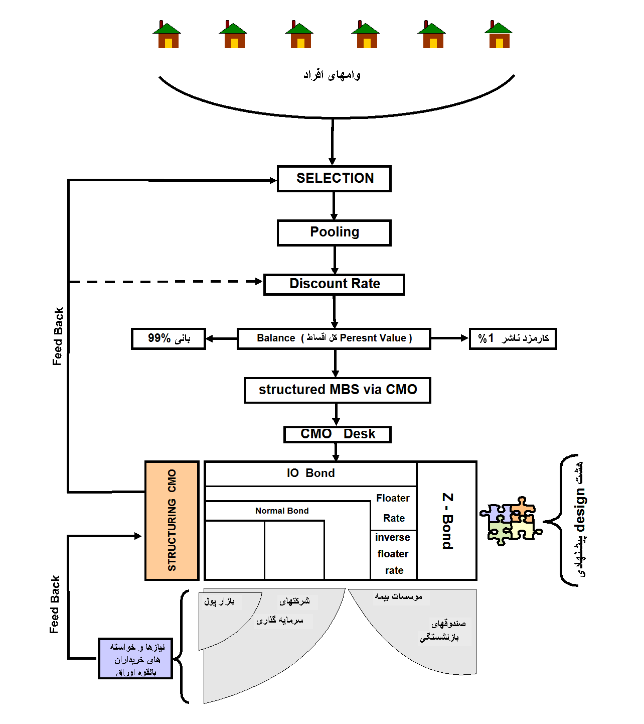
1-3) ابزارهای نوین، طرف تقاضا، بازار ثانویۀ رهن، انتشار MBS
اعطای تسهیلات به افراد
انتخاب تسهیلات مورد نظر از کل تسهیلات موجود
تجمیع پرونده‌ها و اقساط سال‌های آتی
تعیین نرخ تنزیل
بازخورد
بازخورد
تعیین ارزش سبد (ارزش فعلی اقساط آتی)
طراحی اوراق
نیازهای بازار
بازخورد

Slide 50
1-3) ابزارهای نوین، طرف تقاضا، بازار ثانویۀ رهن، تعامل با بازار
اوراق بهادار با پشتوانۀ رهن
انتقال از بانک به بازار
انتقال از بانک‌پایگی به بازارپایگی
در ایالات‌متحده
Fannie Mae
Freddie Mac
Ginnie Mae

Slide 51
1-3) ابزارهای نوین، طرف تقاضا، مشارکت زمانی
نوعی مالکیت یا حق استفاده از دارایی‌ یا امکاناتی معین است. این دارایی‌ معمولاً واحدهای مجموعۀ تفریحی و رفاهی است که چند گروه حق استفاده از آن را دارند و به‌ هر مشترک وقت معینی برای استفاده از امکانات (معمولاً یک هفته) اختصاص می‌یابد.
مشارکت زمانی در دهۀ 1960 در اروپا پدیدار شد. در آن زمان، یک سازندۀ مجموعه‌های تفریحی و رفاهی اسکی‌بازان در کوه‌های آلپ فرانسه، مشتریان خود را ترغیب می‌نمود که به‌جای اجارۀ اتاق‌های هتل، آن‌ها را برای دوره‌های خاصی به‌صورت مادام‌العمر خریداری کنند. موفقیت چشم‌گیر آن سازنده به‌عنوان روشی برای بازاریابی و فروش واحدها در جهان رواج یافت. مالکیت زمانی در آمریکا از دهۀ 1990 آغاز شد.

Slide 52
1-3) ابزارهای نوین، طرف تقاضا، مشارکت زمانی، تنوع
Fixed unit, fixed Week
واحد ثابت، هفتۀ ثابت
Right to use contract
قرارداد حق استفاده
Biennial ownership
مالکیت هر دو سال یک‌بار
Split weeks
هفته‌های دوپاره
Lock out or lock off units
واحدهای مجزا
Point-based programs
برنامه‌های مبتنی بر امتیاز

Slide 53
1-3) ابزارهای نوین، طرف تقاضا، مشارکت زمانی، بازیگران جهانی
Starwood
Wyndham
Accor
Hyatt
Hilton
Marriott
Disney

Slide 54

1-3) ابزارهای نوین، طرف تقاضا، مشارکت زمانی، اندازۀ صنعت
اندازۀ جهانی این صنعت به‌راحتی قابل‌اندازه‌گیری نیست. بنا به گزارش Interval International در سال 2004، فروش جهانی این بازار حدود 118 میلیارد دلار برآورد شده است. در حال حاضر، در سراسر جهان حدود 5425 مجتمع رفاهی و تفریحی مشارکتی وجود دارد که 31% آن در آمریکای شمالی، 25% درصد در اروپا و 16% در آمریکای لاتین جای گرفته است. کشور مکزیک در این منطقه با سهم 40 درصدی، رهبر بازار است. مجموعه‌های تفریحی نوظهور در آسیا حدود 14 درصد از کل بازار دنیا را در اختیار دارد که در این میان، ژاپن رهبر بازار می‌باشد، ولی سهم تایلند و مالزی در حال افزایش و پیشی‌گرفتن است.

Slide 55

4) ارزشیابی املاک و مستغلات
ارزش واقعی املاک چه‌طور قابل‌محاسبه است؟
چه عواملی در تعیین این ارزش تأثیرگذار است؟
چه روش‌هایی برای اندازه‌گیری ارزش املاک و مستغلات وجود دارد؟

Slide 56
1-4) روش هزینه، متدولوژی
این روش کاربرد ساده‌ای از نظریۀ باقی‌ماندۀ ارزش زمین (residual land value theory) است.
ابتدا، ارزش قطعه زمین مورد نظر را با استفاده از سایر زمین‌های مقایسه‌پذیر (comparables) محاسبه کنید.
سپس، قیمت ساختمان را تخمین زده و در صورت نیاز، استهلاک را از آن کم کنید.
حاصل‌جمع ارزش زمین و ارزش ساختمان باید معادل ارزش کل ملک باشد. اگر نبود؟

Slide 57
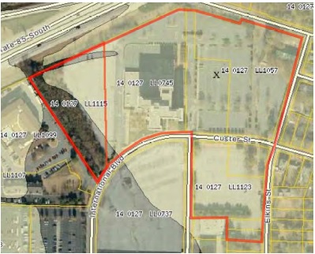
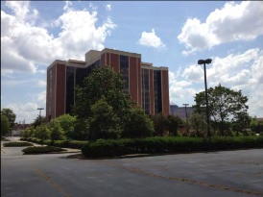

1-4) روش هزینه، در عمل

Slide 58
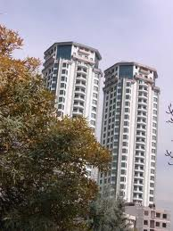
1-4) روش هزینه، مشکلات
کمبود زمین‌های خالی مقایسه‌پذیر (comparables).
نحوۀ محاسبۀ استهلاک.
امکان ساخت مجدد.
در شهرهایی که بازار مسکن در تنگناست (distressed)، این روش عملی نیست.

Slide 59
2-4) روش جریان‌های نقدی، اهمیت
روش جریان نقدی تنزیل‌شده مهم‌ترین روش کمی‌سازی در تحلیل املاک و مستغلات تجاری است.
بر اساس استانداردهای بین‌المللی گزارش‌دهی مالی (IFRS)، برای تخمین ارزش بازاری املاک و مستغلات بهترین روش مشاهدۀ عینی قیمت‌ها و دومین روش مطلوب استفاده از جریان‌های نقدی تنزیل‌شده است.
در این روش، ارزشیابی دارایی به‌طور بنیادین به پتانسیل ایجاد جریان‌ نقدی خالص توسط آن دارایی بستگی دارد.
در این روش، دیدگاه بلندمدت در نظر گرفته می‌شود که برای سرمایه‌گذاری‌های نقدناشو (illiquid) مناسب است، مثل املاک و مستغلات که معمولاً دورۀ نگهداری آن‌ها بیش از 10 سال است.
در دوره‌های حباب بازار که ارزش دارایی ارتباطی با پتانسیل آن برای ایجاد جریان نقدی ندارد، استفاده از این روش سرمایه‌گذار را از سوی‌گیری به بالا محافظت می‌کند.

Slide 60
2-4) روش جریان‌های نقدی، متدولوژی در 3 مرحله
1) جریان‌های نقدی مورد انتظار (expected) آتی را پیش‌بینی کنید.
2) بازده کل مورد نظر سرمایه‌گذاران (required) را برآورد کنید.
3) جریان‌های نقدی مورد انتظار را با نرخ مورد نظر سرمایه‌گذاران تنزیل کنید.
برای این‌که بازده مورد انتظار سرمایه‌گذار (expected) حداقل معادل بازده مورد نظر وی (required) باشد، سرمایه‌گذار باید برای خرید ملک حداکثر مبلغی معادل ارزش فعلی جریان‌های نقدی آتی آن بپردازد.

Slide 61
2-4) روش جریان‌های نقدی، مرحلۀ (1) برآورد جریان‌های نقدی
‌معمولاً جریان نقدی هر واحد تجاری موارد زیر را در بر می‌گیرد:
درآمد حاصل از اجاره یا اجارۀ بلندمدت (lease): تغییرات اجاره‌بها، تعداد واحدهای خالی از سکنه و نرخ بهره بر روی آن تأثیرگذار است.
مخارج عملیاتی: از قبیل مخارج مربوط به آب، برق، گاز، تلفن، اینترنت و فاضلاب و همین‌طور هزینه‌های مربوط به مدیریت.
مالیات.
نوسازی: این هزینه با استهلاک متفاوت است.
اقساط وام‌های رهنی (mortgage).

Slide 62
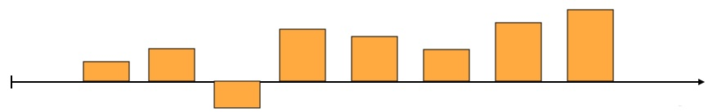
2-4) روش جریان‌های نقدی، مرحلۀ (1) برآورد جریان‌های نقدی
جریان‌های نقدی مورد انتظار
امروز
زمان
جریان نقدی با سود متفاوت است. مثلاً در محاسبۀ سود، استهلاک به‌عنوان یک ردیف هزینه‌ای از درآمد کاسته می‌شود، ولی در محاسبۀ جریان نقدی استهلاک کاسته نمی‌شود.
گرچه جریان نقدی املاک و مستغلات معمولاً کم‌ریسک است، ولی بدون ریسک نیست. مثلاً افزایش تعداد واحدهای خالی می‌تواند ریسک جریان نقدی املاک را افزایش دهد.

Slide 63
2-4) روش جریان‌های نقدی، مرحلۀ (2) نرخ بازده مورد نظر
هزینۀ سرمایه = بازده مورد نظر
بدهی‌ها
دارایی‌ها
حقوق صاحبان سهام
از منظر شرکت‌ها: هزینۀ سرمایه
از منظر سرمایه‌گذاران: نرخ بازده مورد نظر

Slide 64
2-4) روش جریان‌های نقدی، مرحلۀ (2) نرخ بازده مورد نظر
نرخ بازده مورد نظر برای حقوق صاحبان سهام
بدهی‌ها
دارایی‌ها
حقوق صاحبان سهام
هزینۀ حقوق صاحبان سهام یا نرخ بازده مورد نظر سهامداران را چه‌طور می‌توان محاسبه کرد؟
هیچ مدلی مقبولیت جهانی نیافته، ولی هم‌چنان مدل قیمت‌گذاری دارایی‌های سرمایه‌ای (CAPM) مزایای چشم‌گیری نسبت به سایر مدل‌ها دارد.

Slide 65
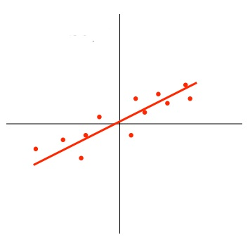
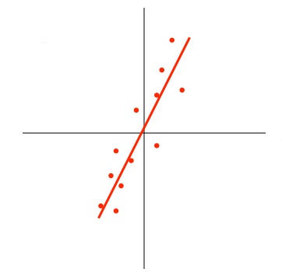
2-4) روش جریان‌های نقدی، مرحلۀ (2) نرخ بازده مورد نظر
کم ریسک: β < 1
پر ریسک: β > 1
شیب خط = بتا (β)
هر چه ریسک سرمایه‌گذاری بیش‌تر باشد، نرخ مورد نظر سرمایه‌گذاران بالاتر خواهد بود.

Slide 66


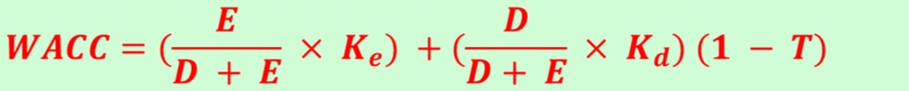
2-4) روش جریان‌های نقدی، مرحلۀ (2) نرخ بازده مورد نظر
هزینۀ حقوق صاحبان سهام یا نرخ بازده مورد نظر سهامداران:
هزینۀ بدهی یا نرخ مورد نظر صاحبان بدهی (اوراق قرضه، بانک، مؤسسۀ وام رهنی، بستانکاران):
میانگین موزون هزینۀ سرمایه (نرخ تنزیل جریان‌های نقدی):

Slide 67
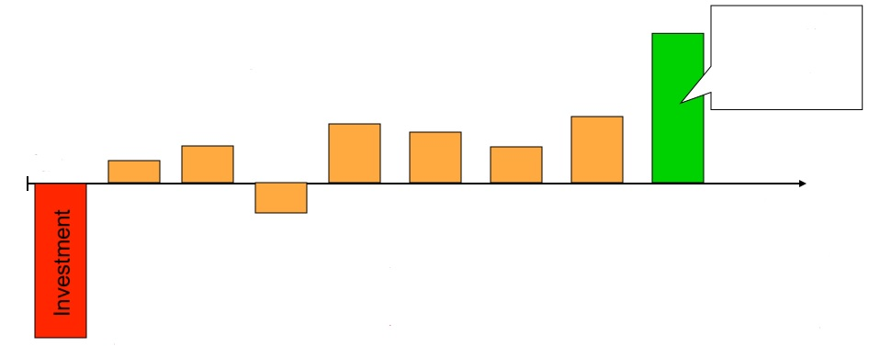
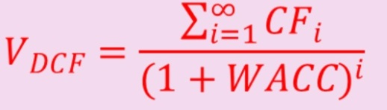
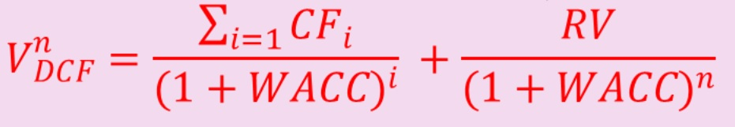
2-4) روش جریان‌های نقدی، مرحلۀ (3) تنزیل جریان‌های نقدی
ارزش باقی‌مانده بر اساس جریان‌های نقدی متداوم
جریان‌های نقدی مورد انتظار
امروز
ارزش جریان نقدی تنزیل‌شده که از تنزیل جریان‌های نقدی به نرخ میانگین موزون هزینۀ سرمایه (WACC) به‌دست می‌آید به شرح زیر است:
با افزودن ارزش باقی‌مانده (RV) خواهیم داشت:
سرمایه‌گذاری

Slide 68
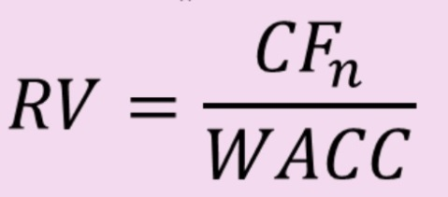
2-4) روش جریان‌های نقدی، مرحلۀ (3) تنزیل جریان‌های نقدی
برای محاسبۀ ارزش باقی‌مانده (RV) از فرمول زیر استفاده کنید:
حالا می‌توانید با کم‌کردن ارزش جریان‌های نقدی تنزیل‌شده از رقم سرمایه‌گذاری اولیه، خالص ارزش فعلی (NPV) را محاسبه کرده و معلوم کنید آیا سرمایه‌گذاری سودده است یا خیر. آیا پاسخ منفی به این سئوال برای رد پروژه کافی است؟ آیا پاسخ مثبت به آن برای تأیید پروژه کافی است؟

Slide 69
2-4) روش جریان‌های نقدی، مرحلۀ (3) تنزیل جریان‌های نقدی
برای تعیین سود اقتصادی (EP) پروژه باید وجوه سرمایه‌گذاری‌شده (IC) را در تفاوت بازده وجوه سرمایه‌گذاری‌شده (ROIC) و میانگین موزون هزینۀ سرمایه (WACC) ضرب کنید:
EP = (ROIC - WACC) × IC
اگر تأمین مالی پروژه پیچیده نباشد، می‌توانید به‌جای ROIC از بازده دارایی‌ها (RoA) استفاده کنید.
سود اقتصادی با در نظر گرفتن هزینۀ فرصت (opportunity cost) نشان می‌دهد که آیا پروژه خلق ارزش کرده یا خیر. از این رو با سود حسابداری متفاوت است.
پروژه وقتی سود اقتصادی خواهد داشت که ROIC یا RoA از WACC بیش‌تر باشد:
RoA < WACC یا ROIC

Slide 70

2-4) روش جریان‌های نقدی، ضرایب ارزشیابی
اگر خالص سود عملیاتی (NOI) سال جاری را بر قیمت فعلی یا رقم حاصل از ارزشیابی تقسیم کنید، ضریبی به‌دست می‌آید که به آن نرخ سرمایه‌ای (Cap Rate) می‌گویند:
Cap Rate = NOI/V
بنابراین، از معادلۀ بالا نتیجه می‌گیریم:
V = NOI/Cap Rate
از نرخ سرمایه‌ای برای مقایسۀ املاک مشابه در بازاراستفاده
می‌شود. مشابه از چه نظر؟
بیش‌ترین کاربرد نرخ سرمایه‌ای در املاکی است که بازار آن‌ها فصلی یا دوری (cyclical) نیست و با منبع کوتاه‌مدتی تأمین مالی شده‌اند.
آیا این نرخ با نرخ بازده مورد نظر سرمایه‌گذاران یکسان است؟

Slide 71
2-4) روش جریان‌های نقدی، ضرایب ارزشیابی
نرخ بازده مورد نظر سرمایه‌گذاران در واقع بازده کل در دوره‌های بلندمدت را در نظر می‌گیرد که با محاسبۀ DCF به‌دست می‌آید. نرخ سرمایه‌ای فقط انعکاسی از مفهوم بنیادین ارزشیابی DCF است.
مثلاً جریان‌های نقدی زیر را در نظر بگیرید که مربوط به دو ساختمان اداری با ریسک یکسان می‌باشد. ارزش کدام یک بیش‌تر است؟
10 | 9 | 8 | 8 | 6 | 5 | 4 | 3 | 2 | 1 | سال
1000 | 1000 | 1000 | 1000 | 1000 | 1000 | 1000 | 1000 | 1000 | 1000 | الف
34802 | 1126 | 1110 | 1093 | 1077 | 1061 | 1046 | 1030 | 1015 | 1000 | ب

Slide 72
2-4) روش جریان‌های نقدی، ضرایب ارزشیابی
با توجه به این‌که ریسک هر دو ساختمان یکسان است، نرخ بازده مورد نظر سرمایه‌گذاران هم یکسان خواهد بود. اگر این نرخ معادل 5% باشد، ساختمان الف 20 میلیون و ساختمان ب 28/57 میلیون می‌ارزد. بنابراین، نرخ سرمایه‌ای ساختمان الف 5% (20 ÷ 1) و در مورد ساختمان ب 3/5% (28/57 ÷ 1) خواهد بود.
نرخ سرمایه‌ای در صورتی با نرخ بازده مورد نظر (r) برابر است که نرخ رشد جریان‌های نقدی (g) صفر باشد، در غیر این صورت تقریباً برابر است با اختلاف این دو (Cap Rate ≈ r - g).
هرگاه نرخ رشد صفر نباشد، ارزش باقی‌مانده (RV) به‌صورت زیر محاسبه می‌شود:
RV = CF_{n} ÷ (WACC – g)

Slide 73
3-4) مدل هدونیک (HPM)
این روش تأثیر متغیرهای محیطی را بر قیمت مسکن اندازه‌گیری می‌کند.
در این روش، برازش (رگرسیون) تغییرات قیمت مسکن و تغییرات متغیرهای محیطی، نشان می‌دهد طرف تقاضای مسکن هر ویژگی محیطی را با چه حساسیتی در قیمت مسکن لحاظ می‌کند.
متغیرهای محیطی می‌تواند شامل موضوعاتی قابل‌اندازه‌گیری از قبیل آلودگی هوا و حمل‌ونقل شهری باشد.

Slide 74
4-4) اختیارات واقعی، اختیار معامله
اختيارمعامله قراردادي است كه به دارندۀ آن اختيار خريد يا فروش دارايي يا ابزار مالي معيني را در قيمتي مشخص و طي مدت زماني معين اعطا مي‌كند.
اعمال اختيارمعامله برگشت‌ناپذير است، چراكه با اعمال اختيارمعامله، اختيار از دست مي‌رود (استفاده مي‌شود). بنابراين، اختيارمعامله را تنها يك‌بار مي‌توان اعمال كرد.
اختیار مالی/واقعی: به اختيارهايي اطلاق مي‌شود كه دارايي مبناي آن‌ها دارايي مالی/واقعي است. به‌عنوان مثال، سهام شرکت‌ها دارایی مالی و ساختمان يا كارخانه دارايي‌هاي واقعي‌اند.

Slide 75
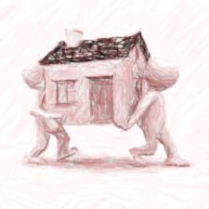
4-4) اختیارات واقعی، اختیار معاملۀ زمین
دارندۀ اختیار
صاحب زمین
واگذارندۀ اختیار
فروشندۀ زمین
دارایی پایه
زمین
قیمت اعمال
هزینه‌های ساخت‌وساز
سررسید
نامحدود

Slide 76
4-4) اختیارات واقعی، ارزشیابی اختیار معامله
مدل آربیتراژ
بر اساس این نظریه، قیمت دارایی‌ها در بازار به‌گونه‌ای تعیین می‌شود که فرصت کسب سود بدون ریسک بازیگران بازار سلب شود.
مدل معادل مطمئن
برای رسیدن به معادل مطمئن یک دارایی، باید قیمت ریسک دارایی را از ارزش مورد انتظار آن داریی کسر کنیم.

Slide 77
4-4) اختیارات واقعی، مفروضات مدل آربیتراژ
1. سرمايه‌گذاران مي‌توانند بدون هزينۀ معامله و به هر نسبتي كه مي‌خواهند، سه نوع دارايي را كه در سه بازار معامله مي‌شود، بخرند يا بفروشند. البته، فروش شامل فروش عاريه‌اي (short selling) هم مي‌شود. بازارهاي يادشده عبارتند از:
زمين
ساختمان
اوراق قرضه
2. هزينۀ سرمايه در بازارهاي اوراق قرضه و ساختمان مشخص است.

Slide 78
4-4) اختیارات واقعی، مدل آربیتراژ، مرحلۀ (2) ایجاد سبد همسان
فرض کنید امكان ساخت روی زمین معینی براي سال بعد با هزينۀ 90 ميليون دلار موجود است. آن ساختمان براساس مفروضات در سال بعد يا 113/21 ميليون دلار مي‌ارزد يا 78/62 ميليون دلار.
فرض کنید هزينۀ سرمايۀ اوراق قرضه سالانه 3 درصد و هزينۀ سرمايۀ ساختمان سالانه 9 درصد است.
فرض کنید در زمان حال مي‌توانيم 67/1 درصد منافع آتي ساختمان معيني را براي سال بعد خريداري كنيم.
هم‌چنين، فرض كنيد در حال حاضر مي‌توانيم 51/21 ميليون دلار از اين خريد را با نرخ بهرۀ بدون ريسك 3 درصد تأمين مالي كنيم.

Slide 79
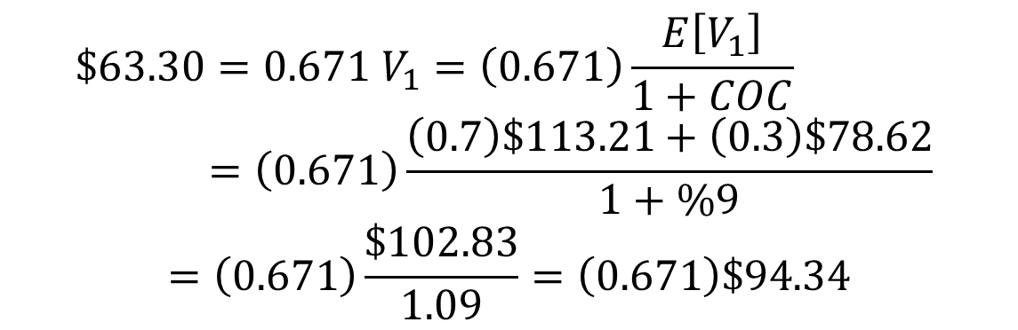
4-4) اختیارات واقعی، مدل آربیتراژ، مرحلۀ (2) محاسبۀ خالص سرمایه‌گذاری
چنين خريدي براساس محاسبات ذيل در زمان حال 29/63 ميليون دلار ارزش دارد:
بنابراين، خالص سرمايه‌گذاري ما معادل 12/09 ميليون دلار (51/21-63/30) خواهد بود.
$$\$63.30=0.671 V_{1}=\left(0.671\right)\frac{E\left[V_{1}\right]}{1+COC}=\left(0.671\right)\frac{\left(0.7\right)\$113.21+\left(0.3\right)\$78.62}{1+\%9}$$
$$=\left(0.671\right)\frac{\$102.83}{1.09}=\left(0.671\right)\$94.34$$

Slide 80
4-4) اختیارات واقعی، مدل آربیتراژ، مثال
75/95 = 113/21 × (0/671) : سناریوی رونق
74/ 52 : پرداخت اصل و بهره
23/21= 52/74-75/95: خالص
P = 70%
12/09= ارزش فعلی
52/74= 78/62× (0/671) : سناریوی رکود
74/ 52 : پرداخت اصل و بهره
0= 52/74-52/74: خالص
1-P = 30%

Slide 81
4-4) اختیارات واقعی، مدل آربیتراژ، مثال
سال بعد |  | امسال
 |  |  | اختيار ساخت‌وساز
 |  |  | ارزش ساختمان
 |  | 51/21 | ارزش اوراق قرضه
 |  |  | سبد همسان

Slide 82
4-4) اختیارات واقعی، مدل آربیتراژ، مثال
نتیجه‌گیری: اگر سبد سرمايه‌گذاري در هر حالت همان جريان‌هاي نقدي حاصل از اختيارمعامله را ايجاد مي‌كند، بايد ارزشي برابر ارزش روز اختيارمعامله نيز داشته باشد. ارزش سبد سرمايه‌گذاري 12/09 ميليون دلار است. بنابراين، اختيار صبركردن و ساخت‌وساز در سال بعد نيز بايد 12/09 ميليون دلار ارزش داشته باشد، نه 13/54 ميليون دلار. اين ارزش اختيار در واقع همان ارزش زمين است.
نتیجۀ انحراف از قیمت: اگر سبد سرمايه‌گذاري ارزشي غير از 12/09 ميليون دلار داشته باشد، در اقتصاد رويايي ما فرصت آربيتراژ ايجاد خواهد شد. بدان معني كه سرمايه‌گذاران مي‌توانند بدون تحمل ريسك، بازده اضافي حاصل كنند. به عبارتي ديگر، شما در اين اقتصاد مي‌توانيد ماشين توليدكنندۀ پول ايجاد كنيد.

Slide 83
4-4) اختیارات واقعی، مدل معادل مطمئن
برای رسیدن به معادل مطمئن هر دارایی، باید قیمت ریسک دارایی را از ارزش موردانتظار آن کسر کنیم.
اندازۀ ریسک
صرف ریسک
به ازای هر واحد ریسک
قیمت ریسک

Slide 84
4-4) اختیارات واقعی، مدل معادل مطمئن، ارزش
در دنيايي كه فقط دو حالت براي آن متصوريم، ارزش اختيار خريد از رابطۀ زير به‌دست مي‌آيد:

Slide 85
4-4) اختیارات واقعی، مدل معادل مطمئن، مثال

Slide 86
4-4) اختیارات واقعی، مدل معادل مطمئن، مثال
بازده
4/34%
E(RP)
9%
3%r_{f}=
ساختمان
دامنک 37%
اختیار ساخت‌وساز
دامنک 192%
ریسک

Slide 87

5) سایر موضوعات مرتبط با املاک و مستغلات
املاک و مستغلات
و
اقتصاد کلان
مالیات
واسطه‌گری
شفاف‌سازی

Slide 88
1-5) اقتصاد کلان املاک و مستغلات
طي 3 دهۀ گذشته
سهم سرمايه‌گذاري مسكن از تشكيل سرمايۀ ثابت | 20 الي 35 درصد
سهم مسكن از اشتغال مستقيم كشور | حدوداً 12 درصد
سهم تسهيلات بخش مسكن از تسهيلات بانكي | 21 الي 30 درصد
سهم مسكن از كل نقدينگي كشور | 20 الي 30 درصد
سهم دولت از كل سرمايه‌گذاري بخش مسكن | 0/5 الي 3 درصد
سهم مسكن از بودجۀ خانوار | حدوداً 30 درصد

Slide 89
2-5) مالیات و اصلاح قانون، مالیات‌های موجود
ماليات سالانه املاك (حذف)
ماليات مستغلات مسكوني خالي (حذف)
ماليات بر ارث
ماليات بر اراضي باير (حذف)
ماليات بر دارايي
ماليات بر وجه
درآمدي مسكن
ماليات حاصل از ساخت و فروش (مادۀ 77)
ماليات نقل‌وانتقال (مادۀ 59)
ماليات بر اجاره

Slide 90
2-5) مالیات و اصلاح قانون، عملکرد مالیاتی
در سال‌های گذشته، مالیات تنها 36 درصد از کل درآمد دولت را به خود اختصاص داده است. در این میان، سهم مالیات املاک و مستغلات از کل درآمد دولت 1/7 درصد و سهم مالیات مسکن فقط 0/3 درصد از کل درآمد دولت بوده است!

Slide 91
2-5) مالیات و اصلاح قانون، توسعۀ نظام مالیاتی
در راستای اهداف درآمدزایی برای دولت و توزیع عادلانه‌تر ثروت، مالیات‌های متعدد دیگری در حوزۀ املاک و مستغلات قابل شناسایی است.
ماليات بر عايدي سرمايه (ماليات بر اضافه ارزش زمين و مسكن)
ماليات بر نقل و انتقال مكرر
ماليات طولي بر نقل و انتقال
ماليات بر ارزش زمين
ماليات بر املاك گران‌قيمت
ماليات بر اراضي باير شهري

Slide 92
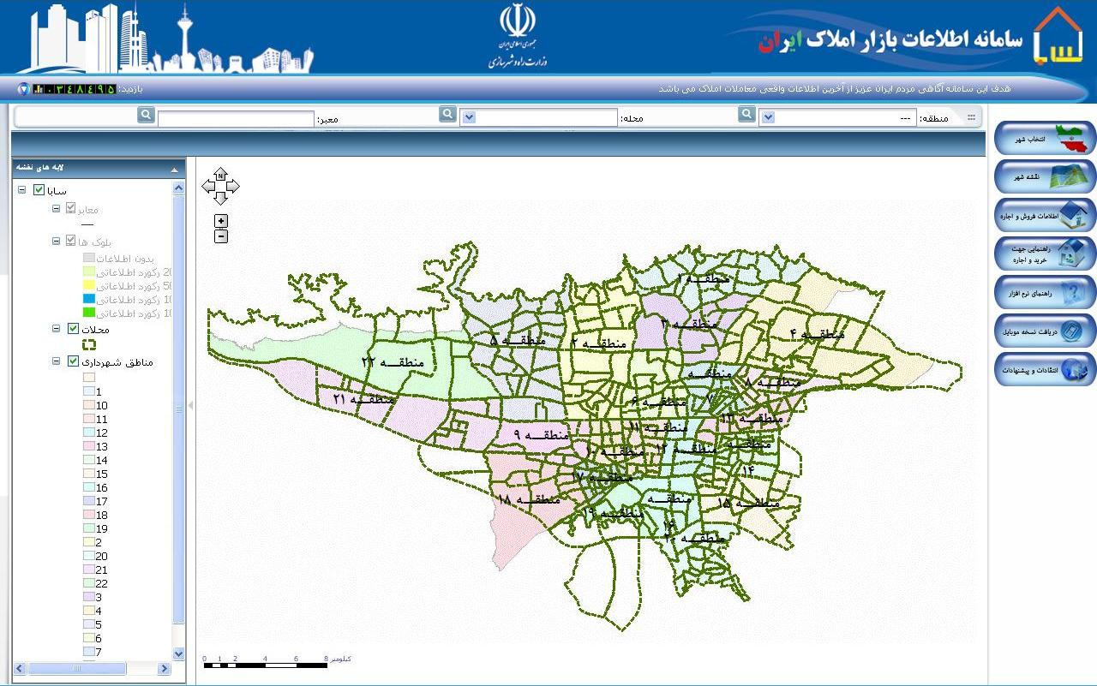
3-5) ضرورت مقررات برای واسطه‌گری در بازار املاک
شفاف‌سازی و گسترش اطلاعات: سامانۀ اطلاعات بازار املاك ايران (www.hmi.mrud.ir) و سایر پایگاه‌های خصوصی.
توسعۀ دانش‌ فنی و مالی مرتبط با املاک و مستغلات: مرکز مطالعات ساختمان و سایر دانشگاه‌های کشور.
تجمیع بنگاه‌ها و ایجاد برندهای بزرگ که امکان ارائۀ خدمات فنی، حقوقی و مالی مرتبط با املاک و مستغلات را داشته باشند.

Slide 93

4-5) سایر قوانین
قوانین حمایتی برای مستأجران.
قوانین مربوط به نقل‌وانتقال مسکن مهر.
قوانین مربوط به تسهیلات خرید مسکن.
انتقال بدهی بانک مسکن به دولت.
تبدیل بانک مسکن به مؤسسه‌ای مشابه فنی‌می.

Slide 94
6) خلاصه و جمع‌بندی
در این کارگاه با موضوعات زیر آشنا شدیم:
1) آمار حیاتی بخش مسکن
  1-1) آمار کلی بازار
2-1) گزارشی از مسکن مهر
3-1) آمار بازار اعتبارات مسکن
4-1) وضعیت خانه‌های خالی
2) روندهای مورد انتظار در بازار املاک و مستغلات
1-2) املاک مسکونی: مسکن ارزان‌قیمت، مسکن لوکس
2-2) املاک تجاری
3-2) املاک اداری

Slide 95
6) خلاصه و جمع‌بندی
4-2) املاک اوقات فراغت
5-2) سایر املاک
3) روش‌های تأمین مالی املاک و مستغلات
1-3) ابزارهای سنتی: طرف عرضه (سهام، سرمایۀ شخصی، وام بانکی، اوراق مشارکت، اوراق صکوک)، طرف تقاضا (پس‌انداز خانوار، تسهیلات بانکی)
2-3) ابزارهای نوین: طرف عرضه (صندوق زمین و ساختمان، حساب امانی، صندوق فروش متری)، طرف تقاضا (بازار اولیۀ رهن، بازار ثانویۀ رهن، مشارکت زمانی)
ارزشیابی املاک و مستغلات
1-4) روش هزینه

Slide 96
6) خلاصه و جمع‌بندی
2-4) روش جریان‌های نقدی (ضرایب ارزشیابی)
3-4) روش‌ هدونیک (HPM)
4-4) اختیارات واقعی (مدل آربیتراژ، مدل معادل مطمئن)
سایر موضوعات مرتبط با املاک و مستغلات
1-5) اقتصاد کلان املاک و مستغلات
2-5) مالیات و اصلاح قانون
3-5) ضرورت مقررات برای واسطه گری در بازار املاک
4-5) سایر قوانین
6) خلاصه و جمع بندی

Slide 97
با تشکر از توجه شما

